Slide 1
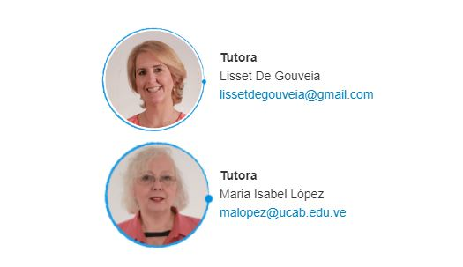
Innovando en mi aula de Ingeniería
Aula Invertida

Slide 2
Innovando en mi aula de Ingeniería
Aula Invertida
Exploración Inicial

Slide 3
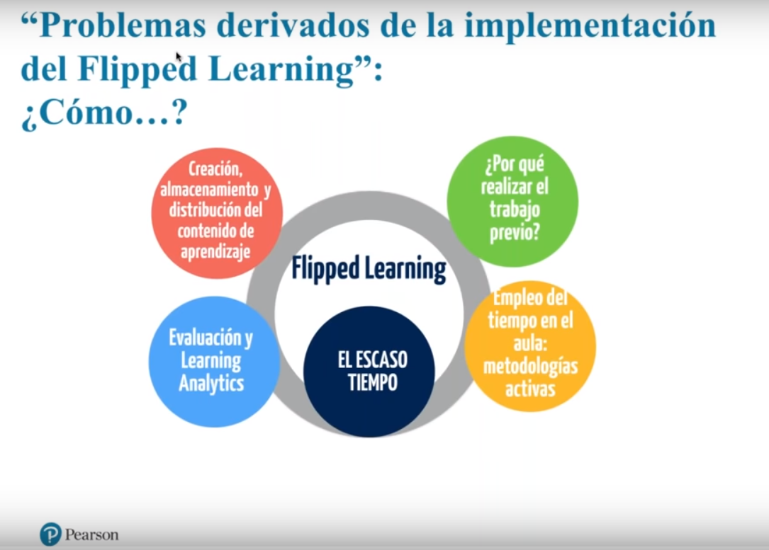
Notes:
Analíticas de aprendizaje

Slide 4
Innovando en mi aula de Ingeniería
Aula Invertida
Desarrollo

Slide 5
Qué es el aula invertida
El aula invertida o aula inversa es un método pedagógico que integra la enseñanza estratégica, propia del modelo de universitario del siglo XXI, con el aprendizaje autónomo, para favorecer los aprendizajes profundos y significativos, fundamental en la formación de profesionales.
En el método tradicional (expositivo), los estudiantes reciben los contenidos de un tema dado a través de la exposición del docente en las horas de clase, y luego deberán procesarlos y aprenderlos por su cuenta (estudiar).

Slide 6
Qué es el aula invertida
Se propone una inversión del método tradicional expuesto previamente, es decir, que los aprendices, antes de la clase, estudien por sí mismos los contenidos con recursos proporcionados por el docente, de forma tal que el tiempo de clase se aproveche para resolver dudas y realizar actividades de aprendizaje como resúmenes, prácticas, debates, cuestionarios, entre otras.
Adaptado de: Aguilera-Ruiz, Cristian., Manzano-León, Ana., Martínez-Moreno, Inés., Lozano-Segura, Mª del Carmen., Casiano Yanicelli, Carla., EL MODELO FLIPPED CLASSROOM. International Journal of Developmental and Educational Psychology [en linea]. 2017, 4(1), 261-266[fecha de Consulta 30 de Agosto de 2019]. ISSN: 0214-9877. Disponible en: http://www.redalyc.org/articulo.oa?id=349853537027

Slide 7
El aula invertida
El aula inversa implica que el profesor publique, por medios electrónicos, los recursos de aprendizaje -con orientaciones pertinentes- para que los estudiantes los consulten y procesen, de ese modo evita que la mayor parte de la clase se utilice en la exposición docente. El tiempo así ahorrado es empleado en actividades de aula en las que el alumno es el protagonista activo.
Se reduce el tiempo de instrucción directa ya que los estudiantes, mediante el uso de estrategias de aprendizaje y metacognición aplicadas durante su estudio previo, se preparan para realizar en el aula, bajo la atenta supervisión y mediación del profesor, actividades de mayor nivel cognitivo como analizar, elaborar, evaluar y generar conocimiento.
Adaptado de: A. PRIETO; D. DÍAZ; I. LARA; J. MONSERRAT; P. SANVICEN; R. SANTIAGO; A. CORELL; M. ÁLVAREZ-MON NUEVAS COMBINACIONES DE AULA INVERSA CON JUST IN TIME TEACHING Y ANÁLISIS DE RESPUESTAS…. RIED. Revista Iberoamericana de Educación a Distancia (2018), 21(1), (versión Preprint) DOI: http://dx.doi.org/10.5944/ried.20.2.18836 – ISSN: 1138-2783 – E-ISSN: 1390-3306).

Slide 8
El aula invertida
El aula invertida se basa en la supresión —o, al menos, en la significativa reducción— de la clase magistral a través de una dinámica que implica que el alumnado consulte los contenidos suministrados por el profesor antes de la clase y fuera del horario escolar, de manera que el tiempo de clase pueda dedicarse a realizar prácticas, dinámicas de pares o de grupo, o cualquier otra metodología de aprendizaje activo que afiance los aprendizajes que el alumnado ya iniciado fuera del aula.
De ese modo al reducir el tiempo necesario para la exposición de los contenidos, el docente puede dedicarse a resolver dudas y a trabajar activamente para reforzar los aprendizajes más complejos.
Numerosos estudios de caso y experiencias de action research documentan cómo este enfoque mejora la implicación del alumnado, la percepción sobre su propio aprendizaje y su nivel de satisfacción.
Adaptado de Dafonte-Gómez, A.; García-Crespo, O. y Ramahí-García, D. (2018). Flipped learning y competencia digital: diseño tecnopedagógico y percepción del alumnado universitario. index.comunicación, 8(2), 275-294

Slide 9
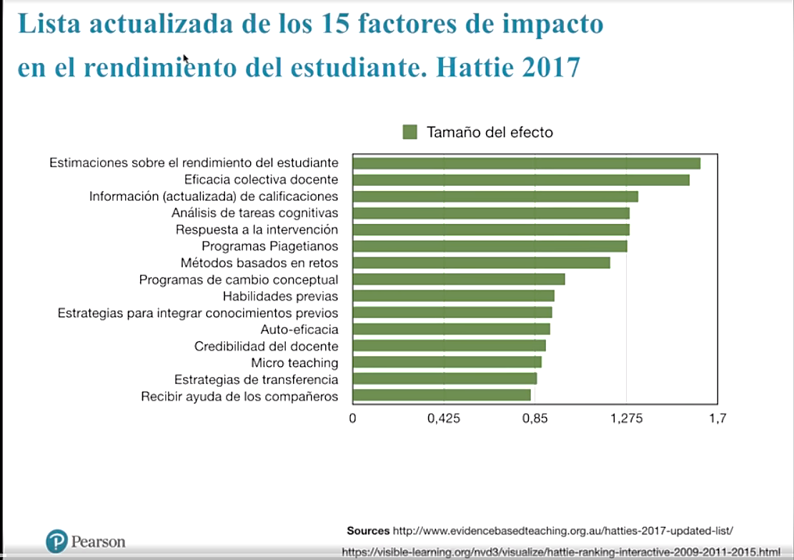
Notes:
Estimaciones sobre rendimiento: analítica de datos (recoge información sobre el desempeño de los estudiantes en las evaluaciones según el tipo de ítem –procedimiento, concepto, etc), evaluación diagnóstica y evaluación formativa.
Muchas de los factores están vinculados con la interacción del profesor con los estudiantes, y del profesor con otros docentes.
Programos piagetianos no los considera este autor tan apropiados para el nivel superior

Slide 10
El aula invertida
Los estudiantes, en el aula virtual correspondiente a su curso, cuentan con una serie de recursos y actividades de aprendizaje (incluye evaluación), planificadas por el profesor, para que sean desarrolladas en diversos momentos didácticos.
Dichas actividades, entre otras competencias vinculadas con sus desempeños profesionales, deben favorecer
  El manejo de las tecnologías de información y comunicación con fines formativos (tanto para docentes y estudiantes).
  La lectura comprensiva
  La abstracción, el análisis, la síntesis
  El pensamiento crítico reflexivo
  La resolución de problemas
  La formulación de proyectos
  El trabajo colaborativo
De ese modo promueve el uso consciente del tiempo de trabajo independiente del estudiante y del tiempo de acompañamiento docente (o de clase).

Slide 11
Etapas del aula invertida
En el aula inversa se pueden identificar tres etapas básicas:
Antes de la clase:
  Los estudiantes dedican parte de su tiempo de trabajo independiente para realizar, previamente al encuentro en la clase, una serie de actividades planificadas y diseñadas por el profesor.
  Estas actividades deben incluir una evaluación de logros de los estudiantes. En ese sentido el docente debe diseñar el instrumento (contenido, duración, medio de aplicación, uso de las TIC…)
Durante la clase
  En la clase se discute sobre dichas actividades y el resultado de la evaluación antes mencionada, mediante una serie de estrategias que aprovechan las interacciones grupales, bien sea un trabajo individual de cada estudiante, o en equipo,.
  Es importante señalar que durante el trabajo de aula el profesor debe implementar la evaluación formativa para favorecer los aprendizajes. (didáctica del error), a la vez que lleva a cabo acciones de mediación para sintonizar con la comprensión que los estudiantes han desarrollado con sus tareas previas de estudio.
Al cierre o después de la clase:
  Al cierre, o posterior a la clase, se integran actividades de síntesis y evaluación para fortalecer al aprendizaje.

Slide 12
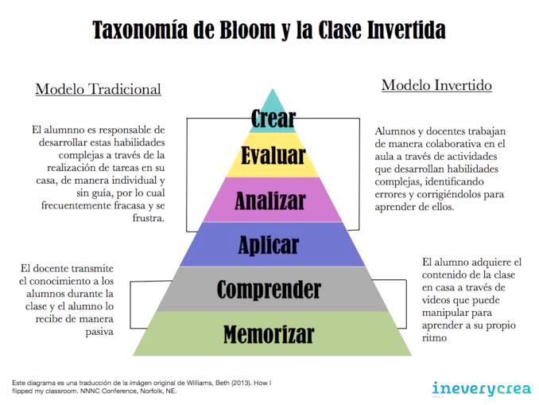

Slide 13
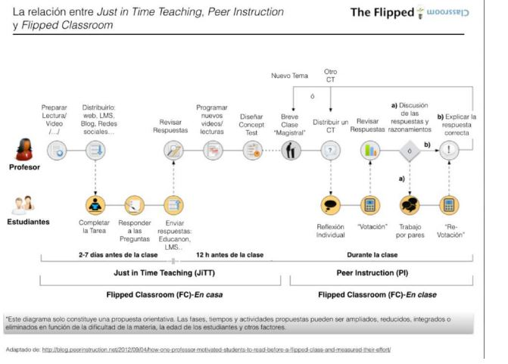
Etapas del aula invertida

Slide 14
El aula invertida
Los pasos a cumplir son los siguientes:
  El profesor selecciona y/o desarrolla recursos para el aprendizaje autónomo de sus estudiantes y los publica en el aula virtual del curso. Es necesario que dicho material maneje estrategias de aprendizaje y metacognitivas.
  Los estudiantes utilizan dichos recursos virtuales y realizan la(s) actividad(es) designada(s), antes de la clase, incluyendo la evaluación de logros.
  Luego, en la clase, el estudiante se mantiene activo bien sea de manera individual o en equipo cooperativos, para:
    Debatir y reflexionar sobre las actividades ya realizadas y los aprendizajes inherentes a las mismas (resolución de dudas)
    Elaborar, plantear, resolver.
    Evaluar, concluir.
  Al culminar la clase se asignan nuevas actividades para estudiar sobre lo ya discutido, así como las referidas a la continuación del programa de la asignatura.

Slide 15
El aula invertida
Para desarrollar adecuadamente este enfoque pedagógico es necesario que el docente tome en cuenta lo siguiente:
  La necesidad de evaluar la actividad previa del estudiante en la plataforma
  La relevancia de diseñar e implementar actividades auténticas, de acuerdo con el tipo y nivel de la asignatura.
  La importancia de llevar a cabo acciones de mediación y modelaje en el aula, para sintonizar con la comprensión que los estudiantes han desarrollado con sus tareas previas de estudio y fomentar el desarrollo del pensamiento profesional por parte de los estudiantes.

Slide 16
El aula invertida
Los profesores y estudiantes pueden crear, usar y compartir recursos de estudio en una gran variedad de formatos.
  Documentos de texto
  Videos
  Presentaciones
  Imágenes
  Pruebas cortas
El aula invertida requiere una serie de técnicas, métodos y contextos que propicien que el alumno se convierta en el centro del aprendizaje.
Es posible crear comunidades de aprendizaje para compartir y debatir ideas.

Slide 17
Innovando en mi aula de Ingeniería
Aula Invertida
Cierre

Slide 18
El aula invertida
Este enfoque invierte la tradicional secuencia de actividades en la educación superior:
Enseñanza
Estudio
Evaluación
Aprendizaje
Por la secuencia:
Estudio
Evaluación
Enseñanza
Aprendizaje
Adaptado de: Medina (2016). La docencia universitaria mediante el enfoque de aula invertida. Octaedro. Barcelona. España

Slide 19
Actividad Presencial
Con base en nuestra experiencia previa: modelaje del aula inversa en los docentes participantes y la interacción con las facilitadoras:
  1. Reflexionar sobre las fortalezas y debilidades que pudiesen influir en el éxito de la aplicación del aula inversa en nuestras aulas.
2.- Proponer un diseño de aula invertida para su asignatura de acuerdo con los siguientes pasos:
Identifique al menos un tema que pueda ser invertido.
Proponga con cuáles materiales trabajarían los estudiantes fuera del aula.
Proponga los aspectos que incluiría en el instrumento de evaluación que usaría para valorar el logro alcanzado por los estudiantes antes de la clase presencial.
Proponga un diseño para la sesión presencial, de ser posible, especifique la tarea que será asignada, cómo organizará los grupos, etc.
Por favor: saca una foto de tu propuesta o envía un documento de texto al aula virtual en el espacio destinado a la tarea denominada sesión presencial.

Slide 20
Innovando mi aula de Ingeniería
https://drive.google.com/file/d/17y0CSuSVsKw1Guxl8aumNLhjCyRGcW0l/view?usp=drive_open
https://www.nubemia.com/aula-invertida-otra-forma-de-aprender/
http://www.ub.edu/bonespractiquesdocents/index.php/es/metodes-i-activitats/activitats-col-laboratives/39-el-aula-invertida
https://www.u-planner.com/es/blog/infografia-que-es-el-aula-invertida
https://www.redalyc.org/pdf/3498/349853537027.pdf
EL MODELO FLIPPED CLASSROOM
Cristian Aguilera-Ruiz, Ana Manzano-León, Inés Martínez-Moreno, Mª del Carmen Lozano-Segura, Carla Casiano Yanicelli. International Journal of Developmental and Educational Psychology 2017, 4 (1)
http://www.ub.edu/transedu/sites/default/files/filepicker/5/JL%20Medina.pdf
https://www.redalyc.org/pdf/3498/349853537027.pdf
https://www.researchgate.net/publication/300005114_Experiencias_docentes_en_educacion_superior_adaptacion_del_enfoque_aprendizaje_inverso

